Slide 1
Предмет: ТЕОРИЈА ФОРМЕ Форма и садржина. Однос према предметној стварности и стваралачки процес. Естетско процењивање и приступ ликовном делу Разред: први, једна група
ДАНКА СТЕПИЋ - БРКОВИЋ

Slide 2
Циљ часа: анализа дела по избору на основу питања дескрипције, анализе (форме и садржине) и процена дела
ИСХОДИ
УЧЕНИЧКЕ КОМПЕТЕНЦИЈЕ
издваја примере на основу садржине (мотива) која му је задата
разликује појмове форма и садржина
установљава сличност у форми међу делима истог стила /правца
бира дело по сопственом осећању које анализира
осмишља одговоре на питања на основу целогодишњег знања из теорије форме
дигитална компетенција
естетичка компетенција
компетенција за целоживотно учење
решавање проблема

Slide 3
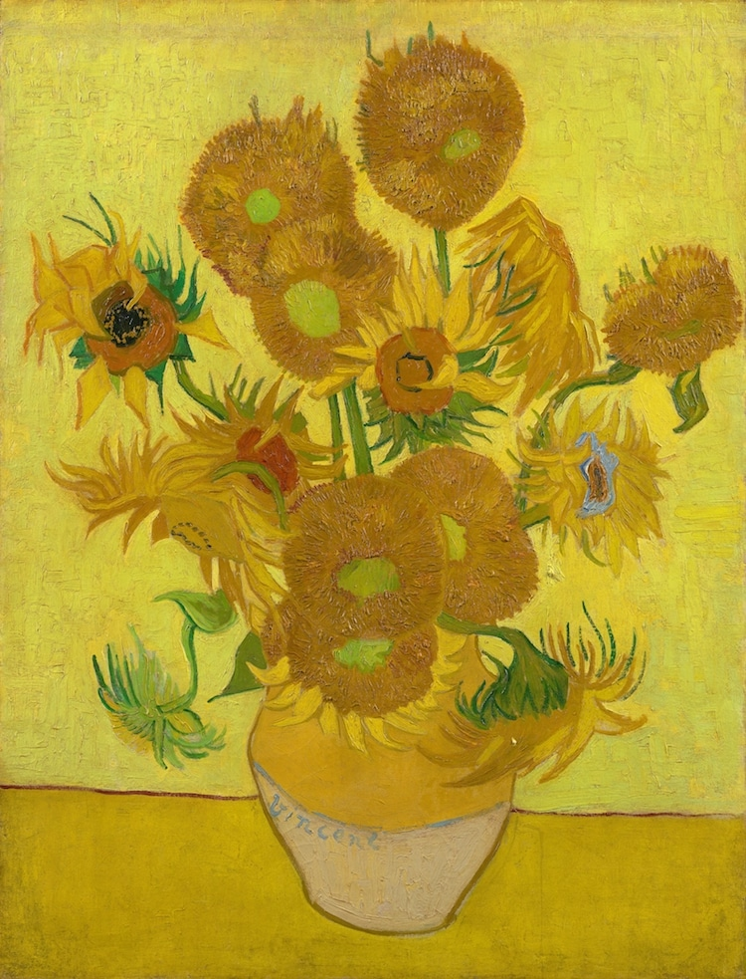
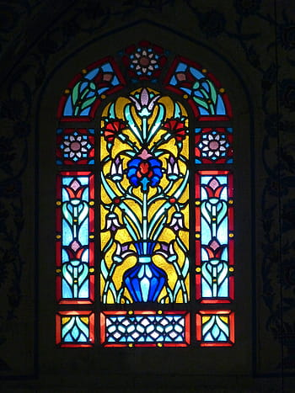
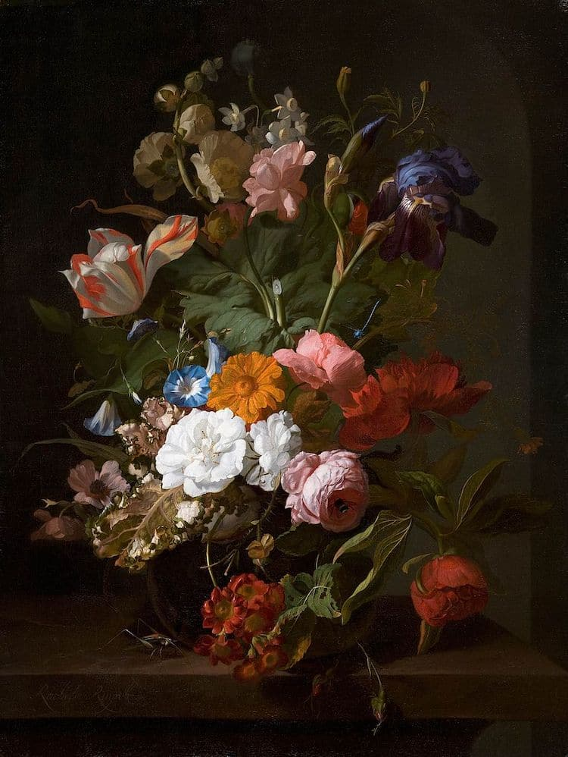
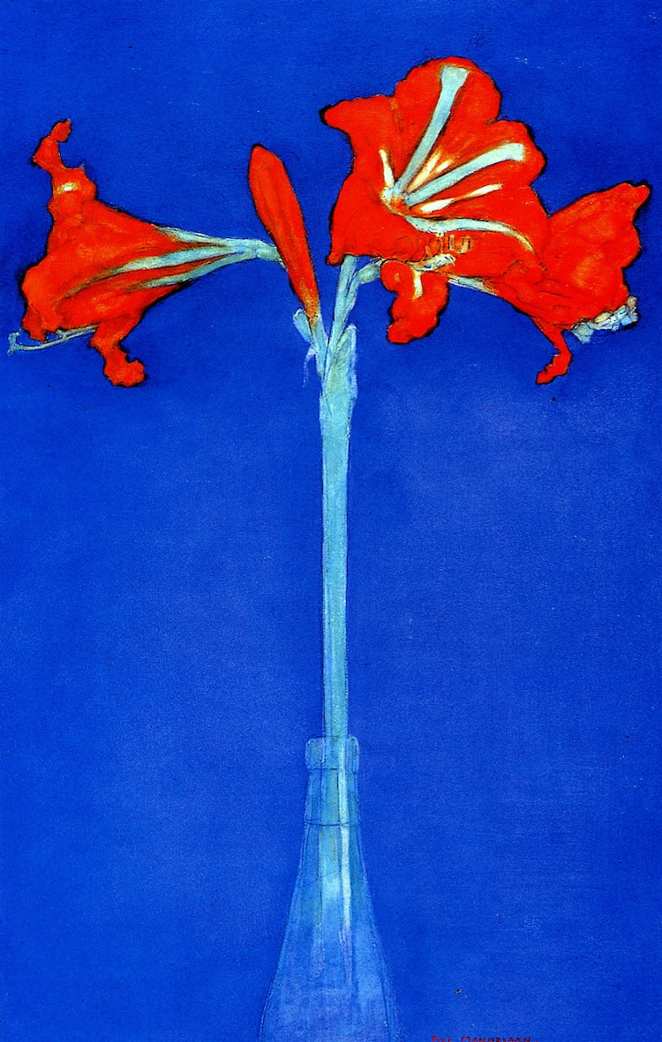
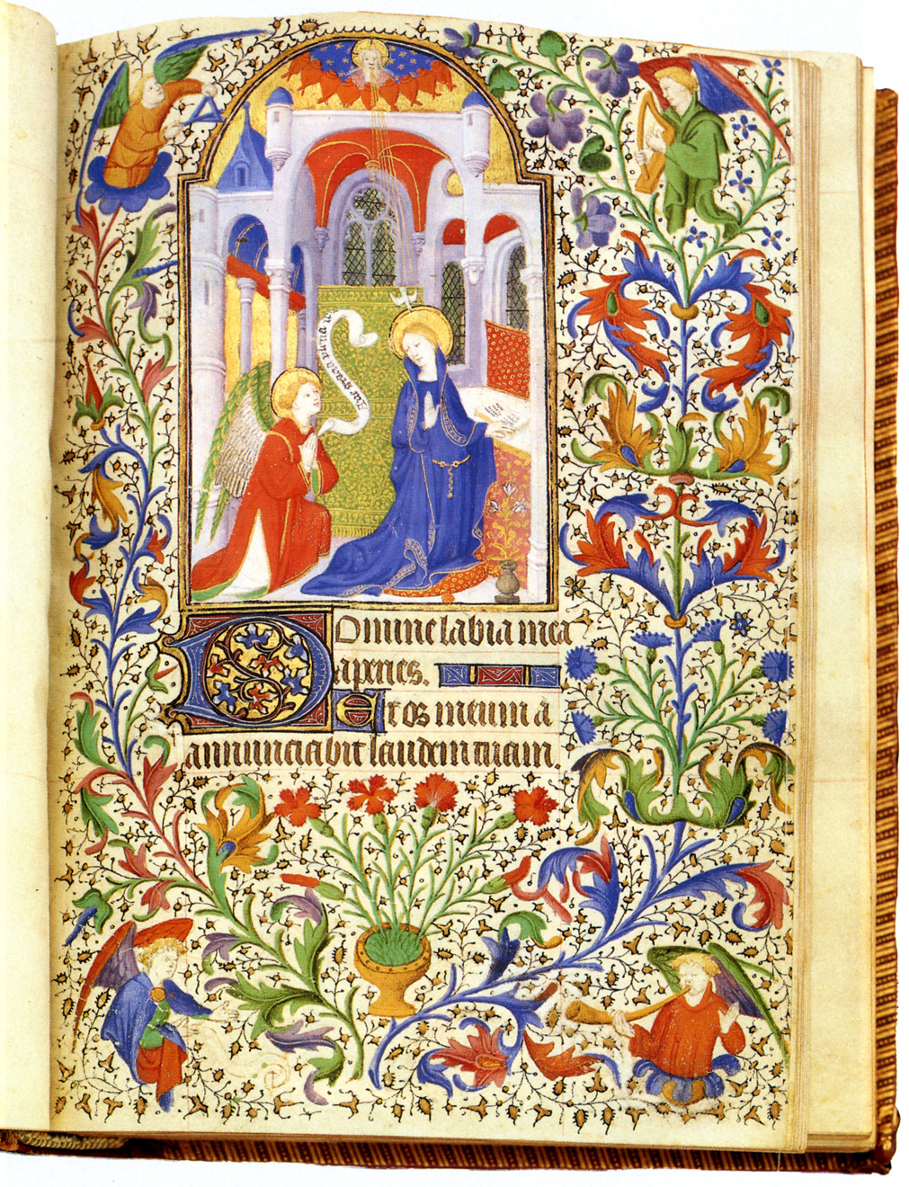
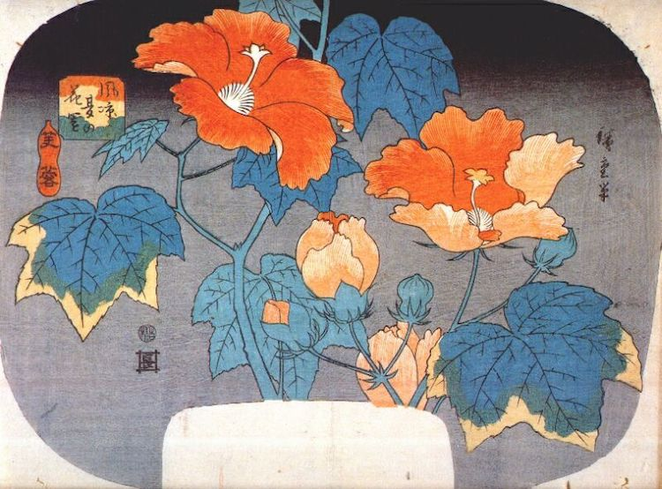
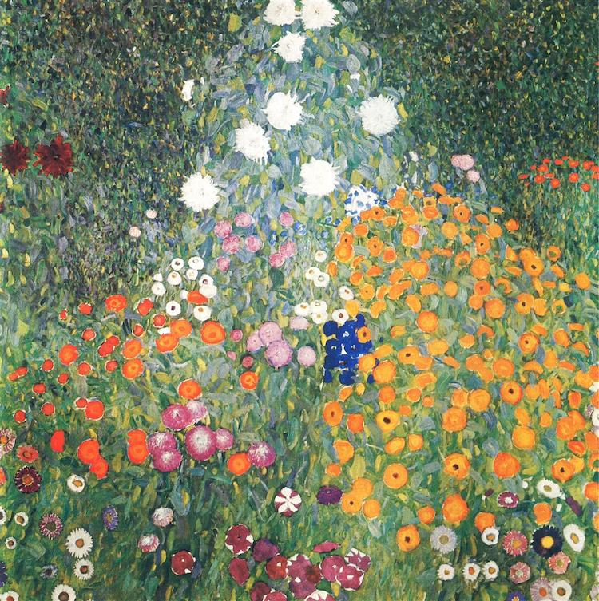
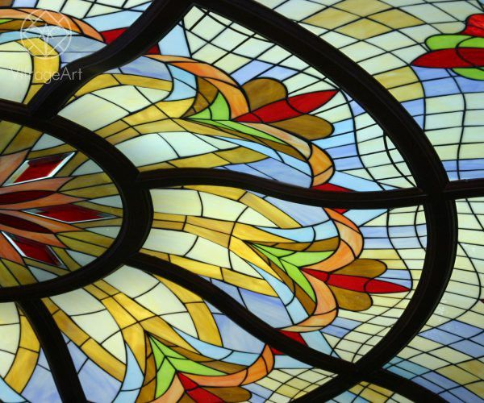
На почетку часа ученици постављају на друштвеној мрежи репродукције цвећа у различитим техникама. Следи питање: Шта је повезује све ове репродукције, а шта их чини различитим?

Slide 4
Сличне су по садржини, а различите по форми
ФОРМУ ЧИНЕ
ЛИКОВНИ ЕЛЕМЕНТИ
ЛИКОВНИ ПРИНЦИПИ
МЕДИЈ ИЗРАЖАВАЊА
Одговара на питање:
КАКО ЈЕ НЕШТО ПРЕДСТАВЉЕНО?
САДРЖИНУ ЧИНЕ
МОТИВ
ТЕМА
ИДЕЈА
Одговара на питање:
ШТА ЈЕ ПРЕДСТАВЉЕНО?

Slide 5
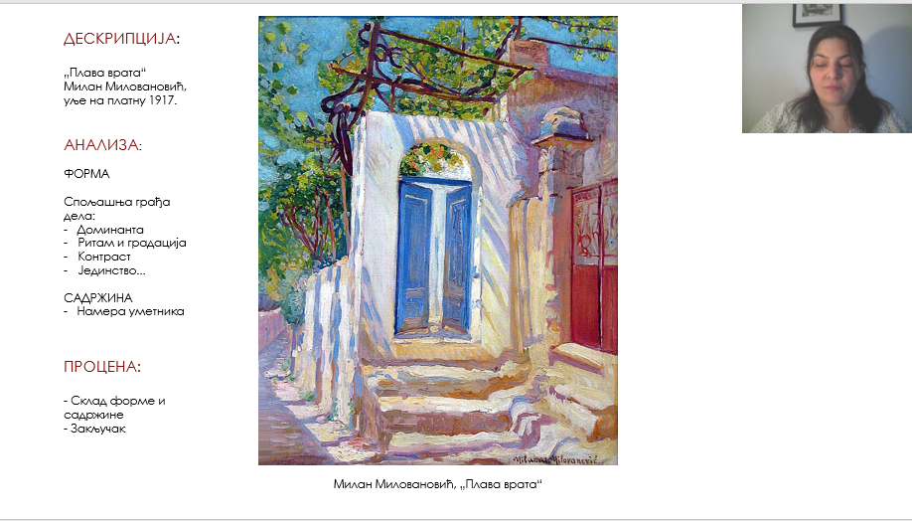
Видео час можете погледати на адреси званичног канала Уметничке школе у Нишу: https://www.youtube.com/watch?v=9K1dkvtZF8w

Slide 6
Ток видео часа:
Појашњење и значење појма „форма“ и чиниоци форме (ликовни елементи, ликовни принципи и медији изражавања)
Подсећање на ликовне елементе
Подсећање на значење и врсте ликовних принципа
Појашњење појма медиј и разлике између традиционалних и савремених медија
Значење појма „садржај“ и питање „шта је представљено?“ (мотив, тема, идеја)
Мотив је све оно са чиме се уметник сусреће у природи
Мотив: мртва природа
Мотив: пејзаж - ноктурно, сеоски пејзаж, ведута, марина
Мотив: портрет - аутопортрет, биста, фигура, религиозни, групни, митолошки портрет, карикатура
Мотив: ентеријер
Мотив: анималистички
Мотив: акт
Тема представља неки догађај или садржај из литературе, митологије, религије, теорије којима се уметници инспиришу
Идеја се односи на поруку аутора
Објашњење односа идеје и форме на примерима слика Леонарда да Винчија, „Богородица у пећини“, Микеланђела Меризија ди Каравађа, „Тајна вечера“, и Умберта Бочонија „Еластичност“
Анализа идеје-значења и форме слике Рене Магрита, „Ово није лула?“
Анализа идеје-расположења и форме слике Едварда Мунка „Врисак“
Стваралачки процес: припрема, инкубација, илуминација, верификација
Естетика, наука о лепом, познаје категорије: лепо, ружно, трагично, комично, љупко и узвишено
Естетско процењивање је мисаони и доживљајни процес
Треба одговорити на питања:
Дескрипције ( шта видим?)
Анализе (по којим принципима је организована композиција? Која је идеја, дакле значење или расположење дела?)
Процене (на који начин је форма усклађена са садржином?)
Анализа дела импресионисте Милана Миловановића „Плава врата“, одговарајући на питања ликовних принципа, идеје, и усаглашености форме са садржином
На основу и других примера из историје уметности издвојена су нека начела која сва ова дела повезују у форми

Slide 7
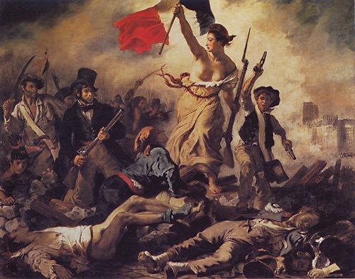
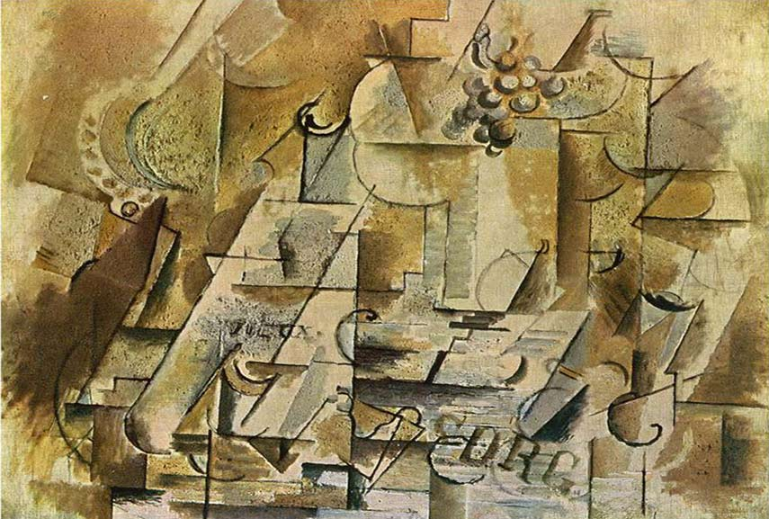
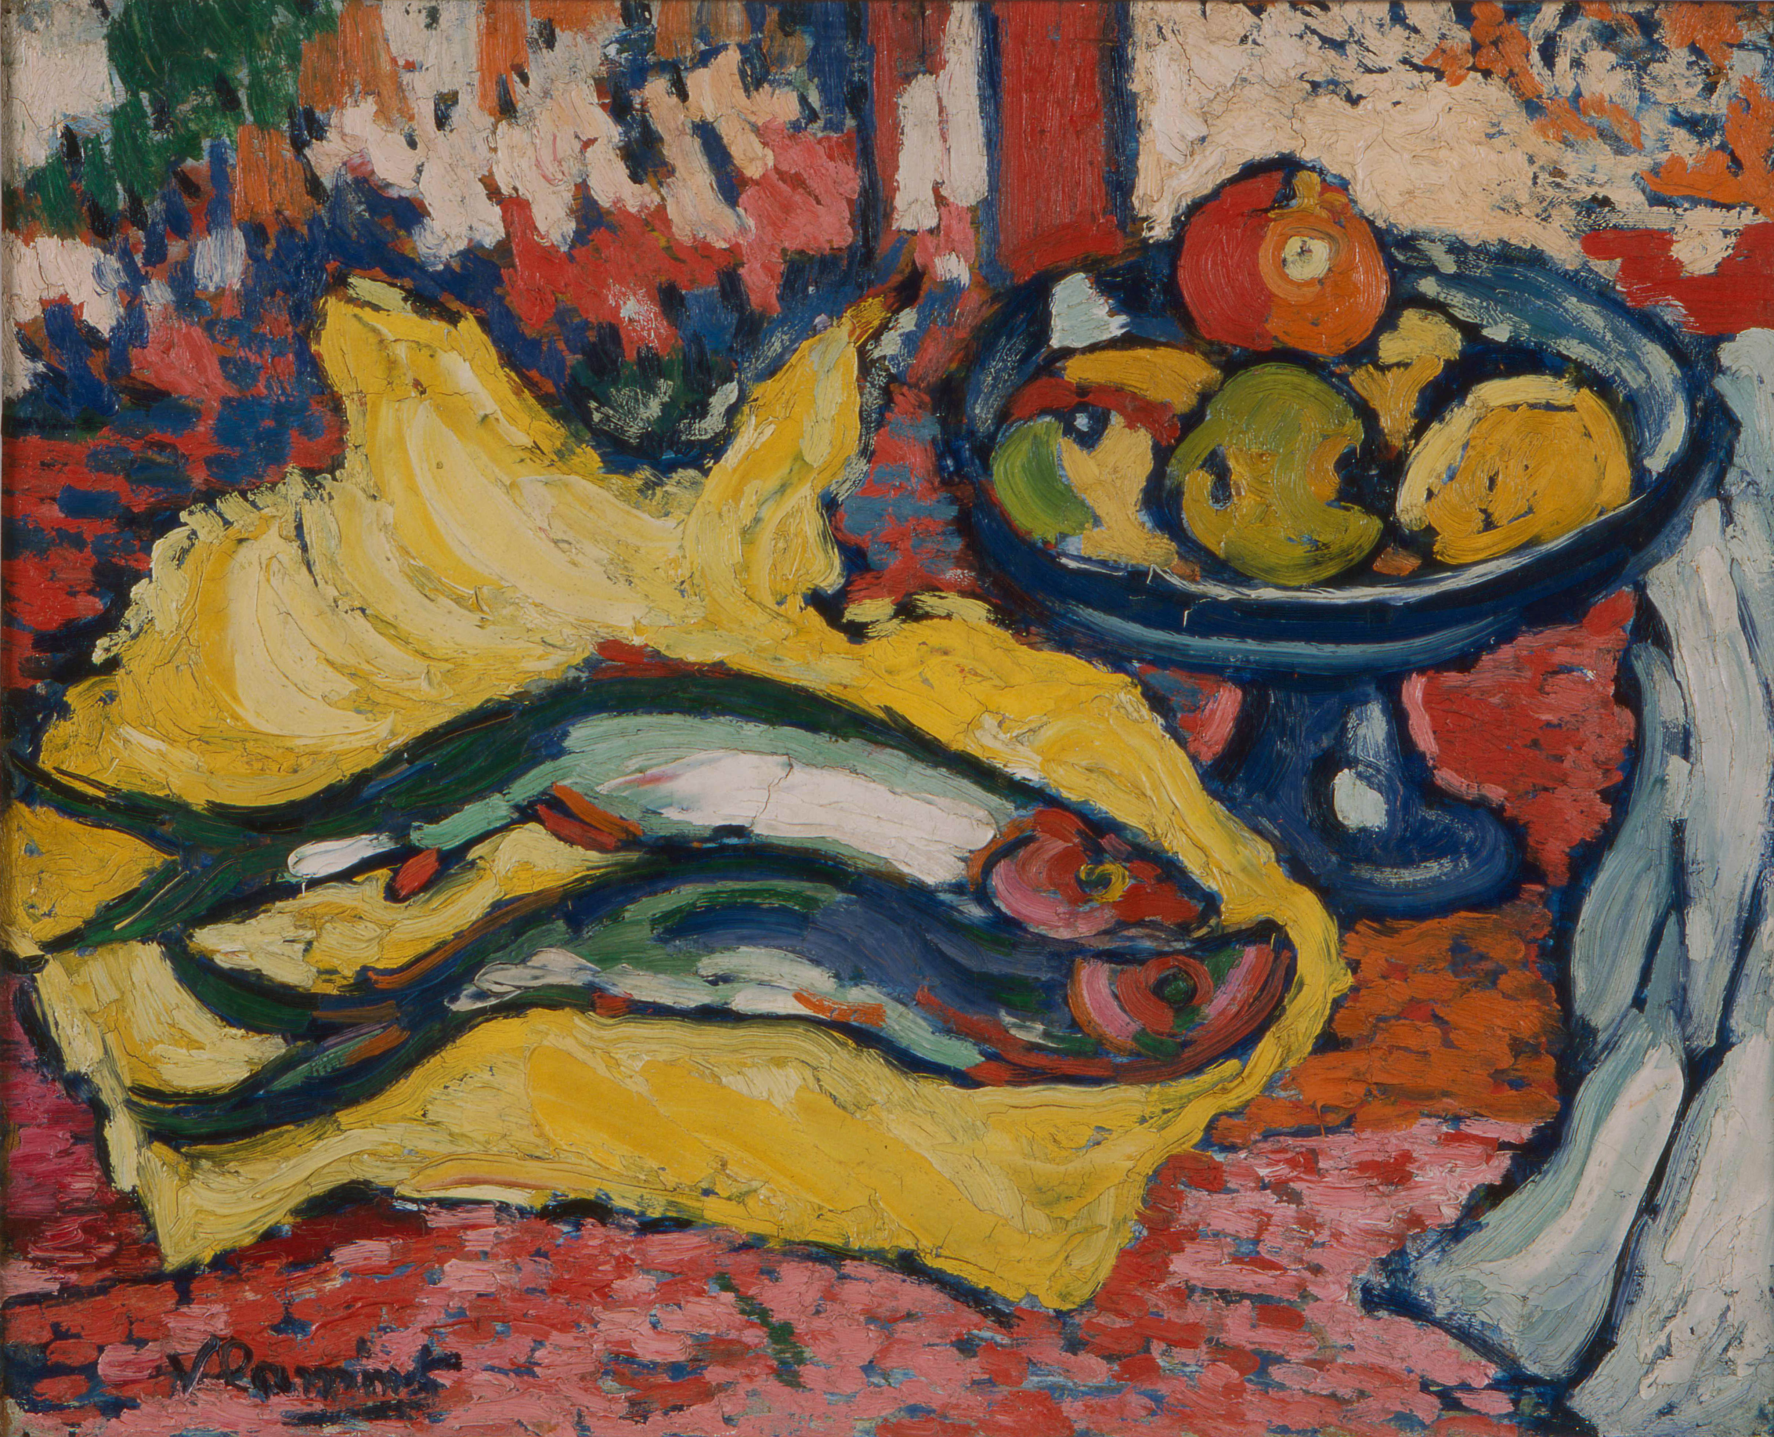
Наставник поставља на Гугл учионици три нумерисане поруке у којима стоје главне одлике праваца: романтизма, кубизма и фовизма, а ученици повезују опис са сликом
1. Ежен Делакроа, „Слобода предводи народ“
2. Жорж Брак, „Мртва природа са гроздом“
3. Морис де Вламенк, „Мртва природа са рибама“
Богати колирит и мекана модулација; контраст смерова и валера ствара динамичну композицију. Истиче се значај буржоазије и родољубива стремљења.
Боја је загасита, а форма декоративна, геометријска. Представља се исти облик из више углова па се занемарује перспектива.
Колорит је снажан, али површински организован. Композиција је поједностављена и нема моделације форми. Тежња је да се досегне емоционална суштина предмета.

Slide 8
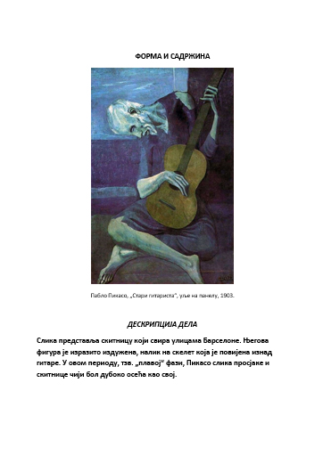
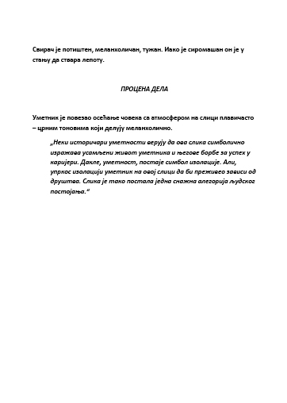
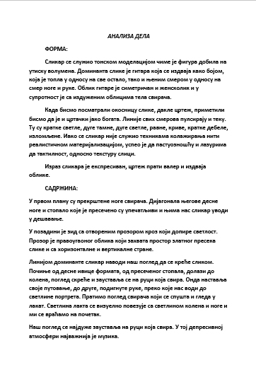
Задатак:
На линковима музеја које наставник доставља треба одабрати једно дело које ће се анализирати.
ДЕСКРИПЦИЈА: Шта видим?
АНАЛИЗА: По којим принципима је дело организовано? Која је идеја дела?
ПРОЦЕНА: Да ли је форма усклађена са садржином?
Ученици добијају питања на која одговарајући формирају свој есеј.

Slide 9
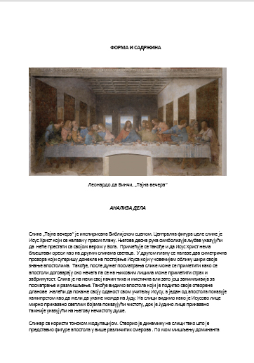
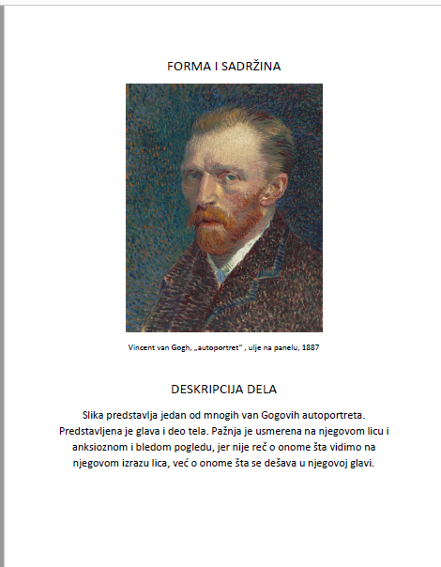
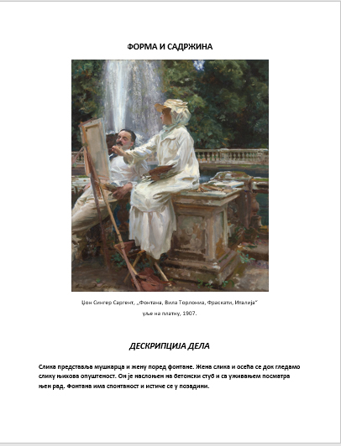
Ученички радови (прва страна есеја):

Slide 10
ЕВАЛУАЦИЈА ЧАСА
На следећем линку можете погледати резултате анкете спроведене после одржаног часа:
https://docs.google.com/forms/d/16xMx1BNGtgjr3fvef8ifZmLYNTERFVi8ZgEjBurEUGE/edit
ХВАЛА НА ПАЖЊИ!

